Slide 1
Google Chart
Geoinformatik 2
Konstruktionsübung
WS 2011/12
Clemens Strauß

Slide 2
Inhalt
Überblick
„Einfache“ Diagramme
Dynamische Diagramme mit PHP

Slide 3
Überblick
Google Chart API (Application Programming Interface)
  http://chart.apis.google.com/chart?
Funktionsweise
  Absenden von Diagrammparametern
    Vergleichbar mit PHP Aufruf mit Übergabeparametern
    <URL>?<parameter name>=<parameter value>&…
  Erhalten einer Graphik
Einbinden in Website
  Verwenden eines <img> Tags
  Als src des Tags (entspricht der Quelle) den API Aufruf angeben.

Slide 4
Ausgangssituation
Basisdaten
  3 Werte: 60, 10, 30
  Textformat
  Chart Data: chd=t:60,10,30
Diagrammgröße
  Länge: 250 px
  Höhe: 100 px
  Chart Size: chs=250x100
ID
Wert
1
60
2
10
3
30
100 px
250 px

Slide 5
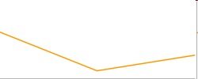
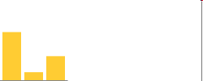
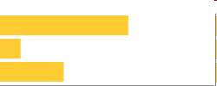
Diagrammarten 1
Liniendiagramm
  Chart Type: cht=lc
Vertikales Balkendiagramm
  Chart Type: cht=bvs
Horizontales Balkendiagramm
  Chart Type: cht=bhs
http://chart.apis.google.com/chart?chs=250x100&chd=t:60,10,30&cht=lc
http://chart.apis.google.com/chart?chs=250x100&chd=t:60,10,30&cht=bvs
http://chart.apis.google.com/chart?chs=250x100&chd=t:60,10,30&cht=bhs

Slide 6
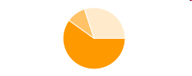
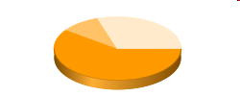


Diagrammarten 2
Tortendiagramm
3D Tortendiagramm
Venn-Diagramm
Google Manometer
…cht=p
…cht=p3
…cht=v
…cht=gom

Slide 7
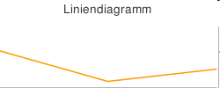
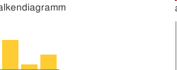

Diagrammtitel
Parameter
  Chart Title: chtt=Titel
  Einschränkungen
    Keine Leerzeichen
      Ersatzzeichen „+“ (Bsp.: Bruck+an+der+Mur)
    Keine Umlaute
http://chart.apis.google.com/chart?
chs=250x100
&chd=t:60,10,30
&cht=lc
&chtt=Liniendiagramm

Slide 8
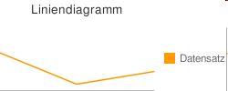
Legenden
Parameter
  Chart Legend: chdl=Legendentext
    Liniendiagramm
http://chart.apis.google.com/chart?
chs=250x100
&chd=t:60,10,30
&cht=lc
&chtt=Liniendiagramm
&chdl=Datensatz

Slide 9
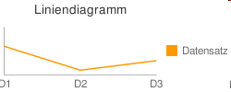
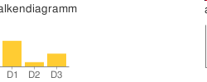
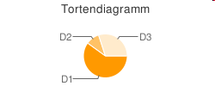
Achsenbeschriftung 1
Parameter
  Chart Label: chl=Berschriftung1|Beschiftung2|Beschriftung3
http://chart.apis.google.com/chart?
chs=250x100
&chd=t:60,10,30
&cht=p
&chtt=Tortendiagramm
&chl=D1|D2|D3

Slide 10
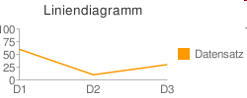
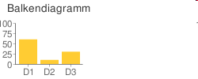
Achsenbeschriftung 2
Parameter
  Chart Axes Type: chxt=x,y,t,r
    x: X-Achse (untere horizontale Linie)
    y: Y-Achse (linke vertikale Linie)
    t: TOP-Achse (obere horizontale Linie)
    r: RIGHT-Achse (rechte vertikale Linie)
http://chart.apis.google.com/chart?
chs=250x100
&chd=t:60,10,30
&cht=bvs
&chtt=Balkendiagramm
&chl=D1|D2|D3
&chxt=y

Slide 11
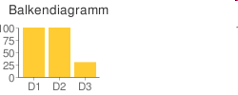
Basisdaten
„Problem“
Ausgangssituation
Ergebnis
ID
Wert
1
150
2
100
3
30
http://chart.apis.google.com/chart?
chs=250x100
&chd=t:150,100,30
&cht=bvs
&chtt=Balkendiagramm
&chl=D1|D2|D3
&chxt=y

Slide 12
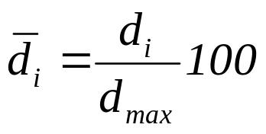
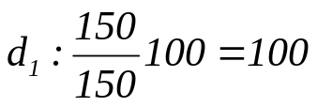
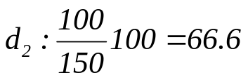
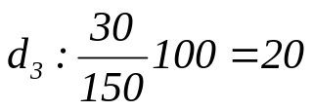
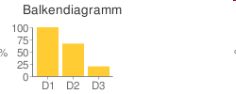
Basisdaten
Lösung 1
Ausgangssituation
  Wertebereich: 0 – 100 [%]
  Maximalwert der Daten: 100 [%]
  Restliche Daten auf Maximalwert „abstimmen“
Ergebnis
ID
Wert
%
1
150
100.0
2
100
66.6
3
30
20.0

Slide 13
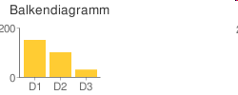
Basisdaten
Lösung 2
Ausgangssituation
  Wertebereich: absolute Werte (150, 100, 30)
  absolutwert abhängige Skalierung
    Chart Data Scaling: chds=min,max
  Manuelle Y-Achsenbeschriftung
    Chart Axes Label: chxl=axes number:|label1|labeli|labeln
    axes number von chxt (Chart Axes Type) abhängig (beginnt mit 0)
Ergebnis
http://chart.apis.google.com/chart?
chs=250x100
&chd=t:150,100,30
&cht=bvs
&chtt=Balkendiagramm
&chl=D1|D2|D3
&chxt=y
&chds=0,200
&chxl=0:|0|200

Slide 14
Dynamische Diagramme mit PHP
DB
Server
PHP Teil
SELECT id, wert FROM table
id
wert
1
60
2
10
Website
3
30
HTML Teil
http://chart.apis.google.com/chart?
chs=100x100
&chd=t:60,10,30
&cht=p
Google
API

Slide 15
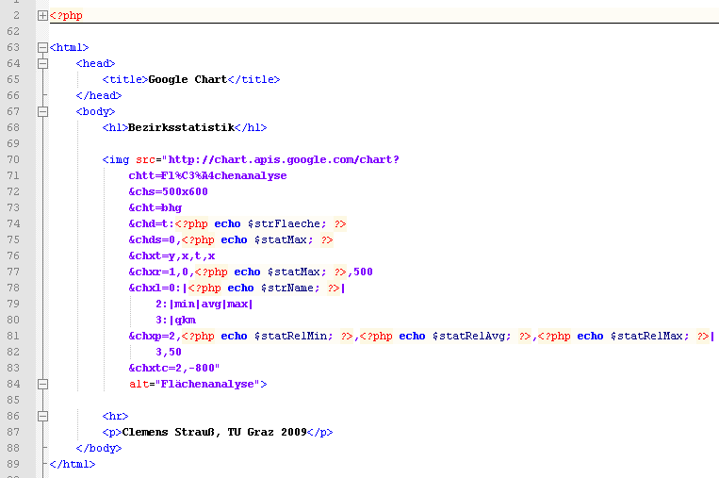
Beispiel
HTML Teil

Slide 16
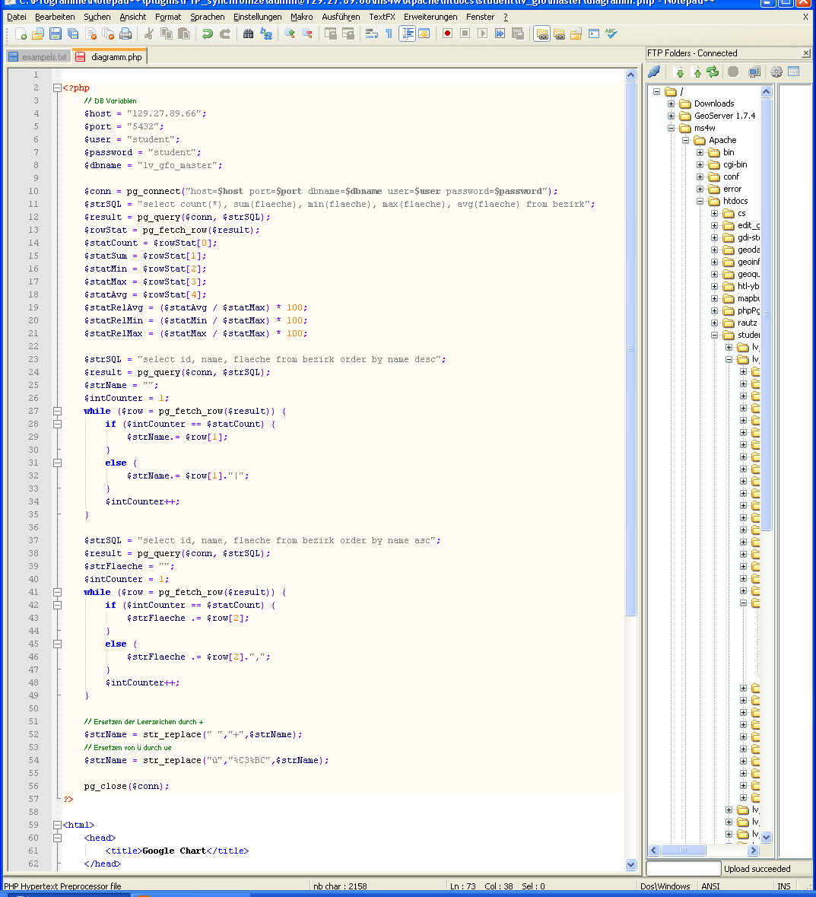
Beispiel
PHP Teil a

Slide 17
Beispiel
PHP Teil b

Slide 18
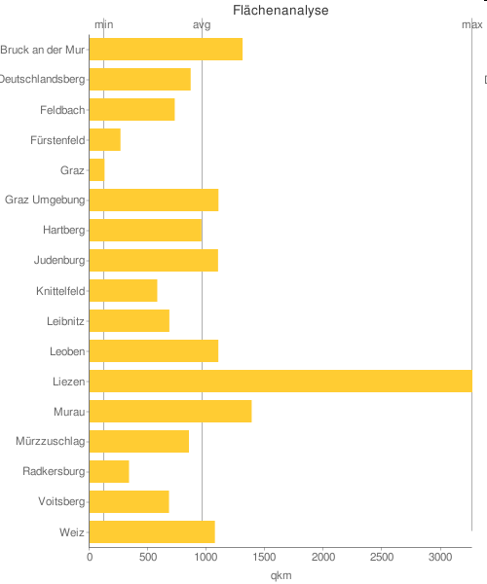
Beispiel
Ergebnis

